Slide 1
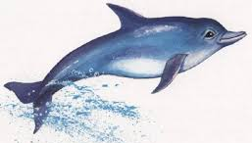
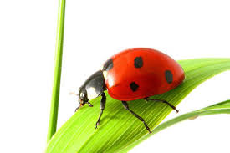
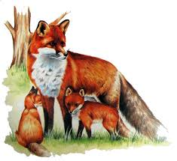
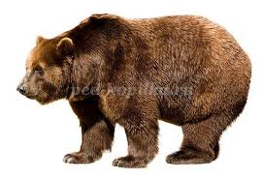
Детский сад № 4 «Лукоморье» - филиал АН ДОО «Алмазик»
“Любить природу – значит любить Родину”
М.Пришвин
ПРОЕКТ
«Использование приемов макетирования в процессе организации познавательной деятельности»
Подготовили воспитатели: Насенникова О.П. Максимова А.В.

Slide 2
  АКТУАЛЬНОСТЬ
  Знакомство детей с животными развивает наблюдательность, интерес, наглядно-образное, наглядно-действенное и понятийное мышление, воспитывает познавательное отношение к окружающему миру, способствует накоплению морально-ценностного опыта, воспитанию любви, бережного и заботливого отношения ко всему живому;
  малыш усваивает разнообразные свойства и качества природных объектов, законы жизни организмов, своеобразие приспособления живых существ к условиям среды, особенности их взаимодействия с человеком.
  каждый уголок нашей планеты населен различными живыми организмами. Но некоторые виды животных исчезают, с каждым годом их становится все меньше.
Создает условия для:
познавательного развития ребенка;
эколого-эстетического развития;
формирования нравственных качеств;
формирования экологически-грамотного поведения;

Slide 3
Цель:
Создание условий для формирования у ребенка основ экологического сознания, элементов экологической культуры, реализации новых представлений об универсальности и самоценности.
Задачи:
Привлечь внимание детей к различным видам животных.
Обогатить словарный запас детей новыми словами, развивать связную речь, мышление, память.
Развивать коммуникативные навыки.
Воспитывать любовь к животным и бережное отношение к природе.

Slide 4
Тип проекта: творческий, долгосрочный, открытый, коллективный.
Продолжительность проекта: в течении года.
Участники проекта: младшая группа, родители, воспитатели.
Возраст детей 3 – 4 года. тная идея
Идея проекта : Создать в группе детского сада макеты разных климатических зон обитания животных.
Предполагаемый результат.
Активизация интереса детей к образовательной деятельности в области: «Познавательное развитие», «Речевое развитие», «Коммуникативное развитие», «Художественно-эстетическое развитие», «Физическое развитие»
Повышения уровня личной самооценки детей за достигнутый результат.
Повышения степени участия родителей в педагогическом процессе.

Slide 5
Подготовительный этап
1 этап – Подготовительный
С помощью родителей собрали фигурки разных животных .
Подготовили макеты различных климатических зон;
Сделали подборку дидактических игр;
Подобрали картинки и презентации по теме: «Животные разных стран»
Подбор энциклопедий о животных
2 этап – Познавательный
Дети под руководством воспитателя и самостоятельно рассматривали энциклопедии, фигурки животных, макеты климатических зон;
Читали литературные произведения о животных, загадывали загадки,
Коллективные работы «Кто живет в лесу», «Морские обитатели», «Насекомые» и т.д.
Проведены выставки работ «Животные нашего края», «Мое любимое животное»
Выпущены буклеты для родителей
3 этап – Заключительный (предполагаем)
Воспитанники и педагоги подготовят макеты 8 экологических зон
Все этапы проекта фиксируются фотографиями, выпуск фотоальбома.
Предполагаются выставки детских и коллективных работ для детского сада.

Slide 6
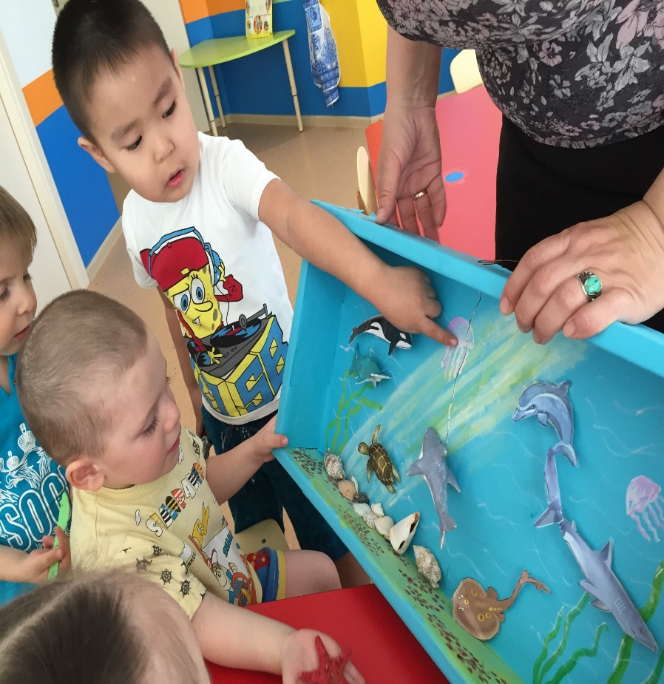
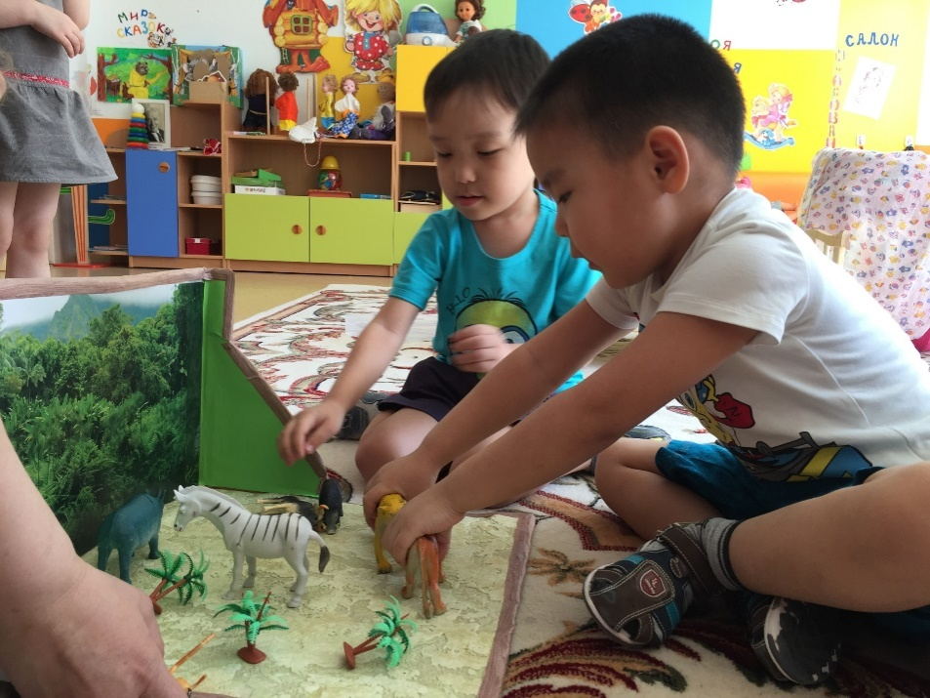

Slide 7
